Slide 1
«Семь чудес Чановского района»
Виртуальная экскурсия

Slide 3
Озеро Чаны

Slide 4
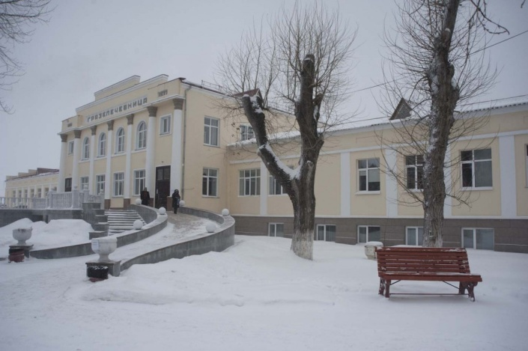
Рапа и грязь солёного озера Карачи

Slide 5
Минеральная вода «Карачинская»

Slide 6
Остров Медвежий

Slide 7
Здание питьевой галереи курорта Озеро Карачи

Slide 8
Археологические памятники истории с. Старые Карачи

Slide 9
Наибольшее количество тюркских народов, по сравнению с другими районами НСО

Slide 10
Спасибо!

